Slide 1
Regulatorspørsmål
Runa Haave Andersson
Seksjon for sluttbrukermarked
Reguleringsmyndigheten for energi (RME)

Slide 2

Hovedretningen i reguleringen
Effektive markeder der marked er mulig
Strengere monopolkontroll – riktig kvalitet til riktig pris
Større vekt på forbrukerinteresser og personvern
Forsyningssikkerhet og beredskap – økt fokus på informasjonssikkerhet
Nøytrale, effektive og kompetente nettselskap med gjennomføringsevne
Kostnadsreflekterende tariffer
Effektive og likvide markeder, priser som reflekterer tilbud, etterspørsel og nettkapasitet, i alle tidsavsnitt og i hele verdikjeden
Teknologinøytral og markedsbasert systemdrift

Slide 3
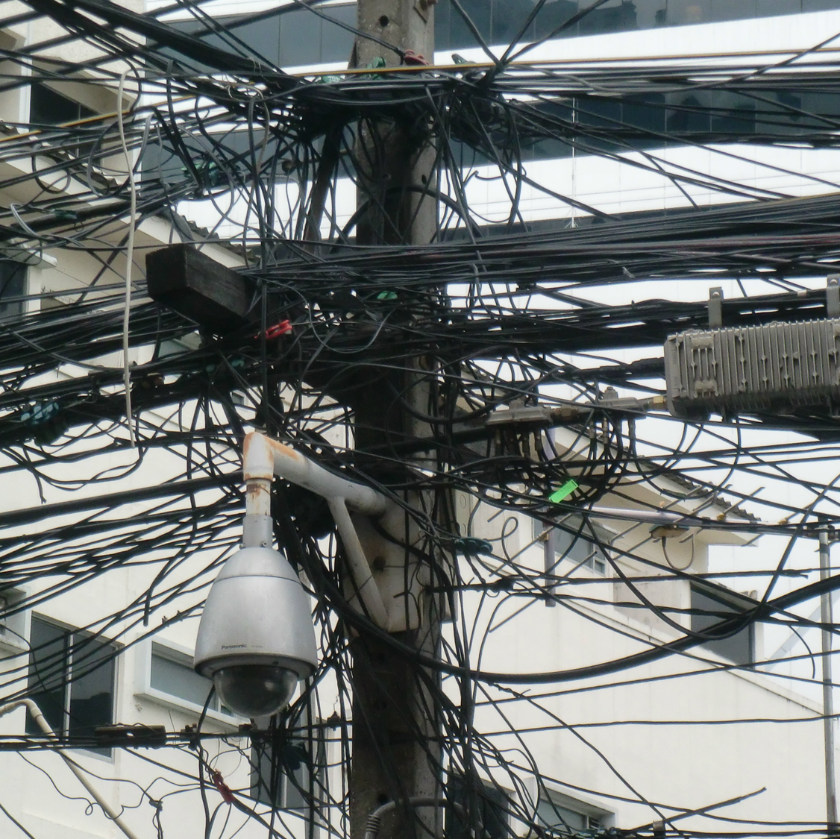
Hva skal til for å få et smartere energisystem?
Innovative markedsaktører og teknologileverandører
Nøytrale, kompetente og ambisiøse nettselskap
Akademia som er kompetent, relevant og utadvendt
Formålstjenlig virkemiddelapparat
Fremtidsrettet og helhetlig regulering som legger til rette og som dytter

Slide 4
Hva skal til for å få et smartere energisystem?
Innovative markedsaktører og teknologileverandører
Nøytrale, kompetente og ambisiøse DSOer og TSO
Akademia som er kompetent, relevant og utadvendt
Formålstjenlig virkemiddelapparat
Fremtidsrettet og helhetlig regulering som legger til rette og som dytter
PILOTER OG DEMOER

Slide 5
Enova-prosjektet
Ønsker løsninger som gir sparte kostnader/økt nytte for samfunnet
  Løsninger som baseres på omfordeling av felleskostnader og skatt/avgift er mindre interessante - tariffer, sammenlagring, elavgift mv
Dispensasjoner og «miksing av roller» kan aksepteres på visse vilkår
  Bidra til å prøve ut nye løsninger, få ny innsikt – eks markedsløsninger for distribuert fleksibilitet
  Løsninger må være flyvedyktige også under ordinære rammevilkår – «bro» fra demoprosjekt til ordinær drift
Bunnplanker
  Kundenes tilgang til markedet
  Rasjonell nettstruktur, nettets nøytralitet

Slide 6

Takk! Spørsmål?

